Slide 1

🔑
망고아이 학원 관리 시스템
관리자 페이지
메뉴·기능 상세 안내서
어떤 메뉴가 있고, 무슨 일을 하며, 왜 만들었는지 — 하나씩 쉽게 알려드려요.
컴퓨터가 처음이어도 괜찮아요. 그림을 보며 천천히 넘겨보세요.
Notes:
망고아이 관리자 페이지 상세 사용법. 사이드바 9개 메뉴 그룹의 역할·하위메뉴·사용법·제작 이유를 안내.

Slide 2
📋
관리자 페이지란 무엇인가요?
한마디로,
👤
학생·강사·수업 관리
우리 학원의
‘조종석’ 입니다
누가 언제 공부했는지 한 곳에서 확인해요.
📊
통계·급여·정산 보기
자동차 운전석에 필요한 버튼이 모두 모여 있듯,
학원을 움직이는 버튼이 이 한 화면에 다 있어요.
왼쪽 메뉴에서 원하는 기능을 골라 쓰면 됩니다.
직접 계산할 필요 없이 버튼만 누르면 돼요.
📢
공지·알림 보내기
학부모·학생에게 소식을 바로 전달해요.
Notes:
관리자 페이지는 학원의 조종석. 학생/강사/수업 관리, 통계/급여, 공지/알림을 한 화면에서 처리.

Slide 3
🖥️
화면은 이렇게 생겼어요
딱 두 부분만 기억하세요 — 왼쪽 ‘메뉴’, 가운데 ‘내용’.
🏠
망고아이 관리자
왼쪽 줄 = 메뉴 서랍 9개 서랍이 있어요. 누르면 아래로 펼쳐지고, 그 안에서 원하는 기능을 고릅니다.
고른 기능이
여기에 크게 나와요
가운데 넓은 곳 = 내용 고른 기능의 실제 화면이 이곳에 나타나요. 여기서 보고 입력하고 저장합니다.
Notes:
화면은 왼쪽 메뉴 서랍(9개)과 가운데 내용 영역. 서랍을 눌러 펼치고 기능을 고르면 가운데에 표시됨.

Slide 4
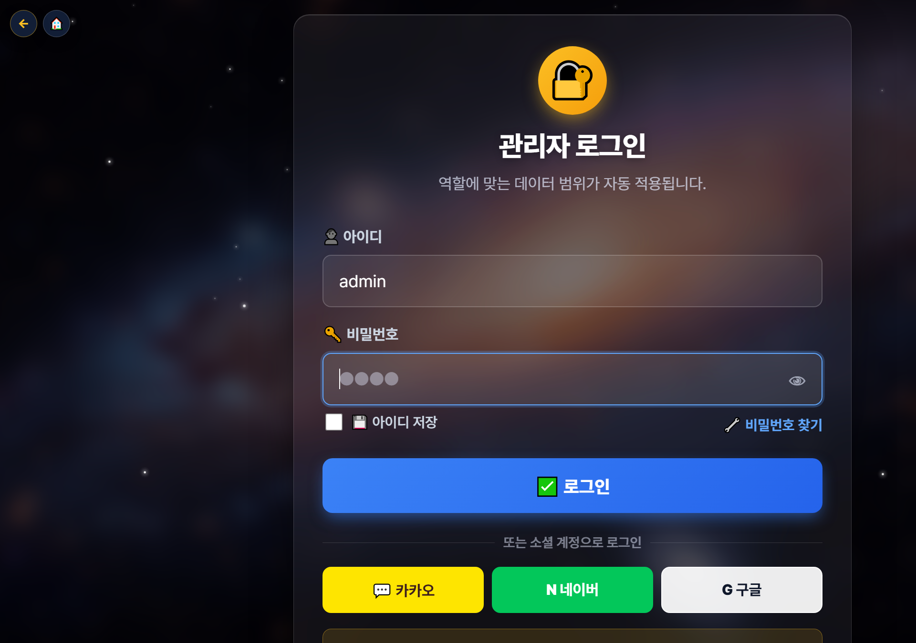
1
로그인 (입장하기)
컴퓨터·휴대폰 인터넷 창에서 시작해요.
1
주소창에 입력
인터넷 주소창(맨 위 긴 칸)에
test.mangoi.co.kr/admin
을 입력하고 Enter.
2
아이디·비밀번호
받으신 아이디와 비밀번호를
각 칸에 또박또박 입력해요.
3
파란 버튼 누르기
아래 파란색 [로그인] 버튼을
한 번 누르면 끝!
실제 로그인 화면
💡 비밀번호는 남에게 알려주지 마세요. 자리 뜰 땐 꼭 로그아웃!
Notes:
주소 test.mangoi.co.kr/admin 접속 → 아이디·비번 입력 → 파란 로그인 버튼. 비밀번호 보안 주의.

Slide 5
🗂️
사이드바 한눈에 — 9개 메뉴 그룹
왼쪽 메뉴는 아래 9개 그룹으로 나뉩니다. 다음 장부터 하나씩 자세히 볼게요.
평가서 통합
알림 센터
강사 통합
📋
📢
👤
1
평가·리포트 작성
2
공지·문자 보내기
3
강사·급여·시간표
통계 · KPI
회계 · 포인트
학생 · 학부모
📊
💰
👪
4
숫자·차트로 보기
5
결제·정산·포인트
6
학생·상담·등록
교육 · 콘텐츠
자료실
시스템
📚
📕
🔧
7
교재·퀴즈·게임
8
설명서·영상 받기
9
권한·출결·설정
Notes:
사이드바 9개 그룹: 평가서통합·알림센터·강사통합·통계KPI·회계포인트·학생학부모·교육콘텐츠·자료실·시스템.

Slide 6
📋
메뉴 1
평가서 통합
❓ 무슨 일을 하나요?
하위 메뉴 6개 — 눌러서 사용해요
학생의 실력·성취를 평가하고, 학부모에게 보낼 리포트를 만드는 곳이에요.
평가서 작성 학생 한 명씩 평가서 작성
AI 초안 평가 문구를 AI가 먼저 써줌
일괄 평가 여러 학생 한 번에 평가
월별 리포트 한 달 학습을 정리
💡 왜 만들었나요?
AI 수업 리포트 AI가 수업을 요약해 리포트로
📊 비교 리포트 지난달·반 평균과 비교
선생님마다 제각각이던 평가 방식을 하나의 틀로 모아, 공정하게 매기고 학부모 신뢰를 높이려고 만들었어요.
Notes:
평가서 통합 — 학생의 실력·성취를 평가하고, 학부모에게 보낼 리포트를 만드는 곳이에요. 왜: 선생님마다 제각각이던 평가 방식을 하나의 틀로 모아, 공정하게 매기고 학부모 신뢰를 높이려고 만들었어요. 하위메뉴 6개: 평가서 작성, 일괄 평가, AI 수업 리포트, AI 초안, 월별 리포트, 📊 비교 리포트

Slide 7
📢
메뉴 2
알림 센터
❓ 무슨 일을 하나요?
하위 메뉴 6개 — 눌러서 사용해요
학생·학부모에게 소식을 보내고, 화면에 뜨는 공지·팝업을 관리하는 곳이에요.
웹 푸시 앱·브라우저 알림 발송
📢 팝업 게시 접속 시 뜨는 팝업 공지
카카오 알림 카카오톡으로 알림 보내기
이벤트 알림 행사·이벤트 알림 발송
💡 왜 만들었나요?
📢 공지 스튜디오 공지·안내 포스터 만들기
📌 공지사항 게시판형 공지 등록
전화·문자로 일일이 알리던 일을 버튼 한 번으로 한꺼번에 전하려고 만들었어요.
Notes:
알림 센터 — 학생·학부모에게 소식을 보내고, 화면에 뜨는 공지·팝업을 관리하는 곳이에요. 왜: 전화·문자로 일일이 알리던 일을 버튼 한 번으로 한꺼번에 전하려고 만들었어요. 하위메뉴 6개: 웹 푸시, 카카오 알림, 📢 공지 스튜디오, 📢 팝업 게시, 이벤트 알림, 📌 공지사항

Slide 8
👤
메뉴 3
강사 통합
❓ 무슨 일을 하나요?
하위 메뉴 12개 — 눌러서 사용해요
강사 정보·급여·시간표·평가 등 선생님과 관련된 모든 것을 관리해요.
강사 관리 강사 등록·정보·배정
칭찬 통계 수업 칭찬 포인트 통계
자동 급여 수업 수 기준 급여 자동집계
🔎 강사 슈퍼바이저 수업 품질 모니터링
💡 왜 만들었나요?
📅 연기·변경 요청 강사 수업 연기 승인
📨 방 초대 관리 화상수업 방 초대
강사 정보가 여기저기 흩어져 급여·근태를 손으로 계산하던 일을 자동으로 처리하려고 만들었어요.
⭐ 학생 수업 평가 학생이 준 강사 별점
📅 시간표 강사별 수업 시간표
급여 관리 급여 상세·공제
📝 수업 일지 강사가 쓴 수업 기록
MBTI 강사 성향 진단
📋 보고서 양식 보고서 서식 관리
Notes:
강사 통합 — 강사 정보·급여·시간표·평가 등 선생님과 관련된 모든 것을 관리해요. 왜: 강사 정보가 여기저기 흩어져 급여·근태를 손으로 계산하던 일을 자동으로 처리하려고 만들었어요. 하위메뉴 12개: 강사 관리, 자동 급여, 📅 연기·변경 요청, ⭐ 학생 수업 평가, 급여 관리, MBTI, 칭찬 통계, 🔎 강사 슈퍼바이저, 📨 방 초대 관리, 📅 시간표, 📝 수업 일지, 📋 보고서 양식

Slide 9
📊
메뉴 4
통계 · KPI
❓ 무슨 일을 하나요?
하위 메뉴 9개 — 눌러서 사용해요
매출·출석·수업·랭킹 등 학원의 숫자를 그래프로 한눈에 볼 수 있어요.
KPI 대시보드 핵심 지표 한 화면 요약
🔴 실시간 수업 지금 진행 중인 수업
일별 차트 날짜별 추이 그래프
📈 월별 NPS 월별 만족도 지표
💡 왜 만들었나요?
랭킹 학생·반 순위
🔮 AI 예측 AI가 추세 예측
감으로 하던 운영 판단을 실제 데이터로 바꿔, 무엇이 잘되고 안되는지 바로 알려고 만들었어요.
이탈 위험 그만둘 위험 학생 예측
🎤 음성 통계 발화·음성 데이터 통계
보관기간 파기 만료 데이터 정리
Notes:
통계 · KPI — 매출·출석·수업·랭킹 등 학원의 숫자를 그래프로 한눈에 볼 수 있어요. 왜: 감으로 하던 운영 판단을 실제 데이터로 바꿔, 무엇이 잘되고 안되는지 바로 알려고 만들었어요. 하위메뉴 9개: KPI 대시보드, 일별 차트, 랭킹, 이탈 위험, 보관기간 파기, 🔴 실시간 수업, 📈 월별 NPS, 🔮 AI 예측, 🎤 음성 통계

Slide 10
💰
메뉴 5
회계 · 포인트
❓ 무슨 일을 하나요?
하위 메뉴 8개 — 눌러서 사용해요
결제·정산·포인트 등 돈과 관련된 모든 것을 관리하는 곳이에요.
회계 관리 수입·지출 장부
💸 자동 수금 미납금 자동 청구
🏢 BtoB 결제관리 기업·기관 결제
📊 정산 통계 정산 현황 통계
💡 왜 만들었나요?
👪 BtoC 결제관리 개인(학부모) 결제
포인트 관리 학생 포인트·기프트콘
지사·대리점 정산과 수강료 결제를 손 계산 없이 자동으로 처리하려고 만들었어요.
🔄 정기 결제 매달 자동 결제
🏢 캐피타운 정산 본사·지사 수수료 정산
Notes:
회계 · 포인트 — 결제·정산·포인트 등 돈과 관련된 모든 것을 관리하는 곳이에요. 왜: 지사·대리점 정산과 수강료 결제를 손 계산 없이 자동으로 처리하려고 만들었어요. 하위메뉴 8개: 회계 관리, 🏢 BtoB 결제관리, 👪 BtoC 결제관리, 🔄 정기 결제, 💸 자동 수금, 📊 정산 통계, 포인트 관리, 🏢 캐피타운 정산

Slide 11
👪
메뉴 6
학생 · 학부모
❓ 무슨 일을 하나요?
하위 메뉴 13개 — 눌러서 사용해요
학생·가족·상담·등록 등 우리 고객(학생과 학부모)을 관리하는 곳이에요.
학생 관리 학생 등록·정보
📅 상담 예약 상담 일정 예약
📊 학원별 수업현황 지점별 수업 현황
📰 학부모 요약 학부모용 학습 요약
👪 가족 관리 형제·가족 묶어 관리
🤖 학부모 FAQ봇 자주 묻는 질문 자동응답
💡 왜 만들었나요?
학생·학부모 정보를 한곳에 모아 상담·관리·재등록을 놓치지 않으려고 만들었어요.
문의 관리 접수된 문의 처리
🎁 친구 추천 추천 이벤트 관리
등록 관리 신규·재등록 관리
🎓 졸업생 커뮤니티 졸업생 관리
뱃지 관리 학생 성취 배지
📷 사진·영상 갤러리 수업 사진·영상 공유
커뮤니티 학생 커뮤니티
Notes:
학생 · 학부모 — 학생·가족·상담·등록 등 우리 고객(학생과 학부모)을 관리하는 곳이에요. 왜: 학생·학부모 정보를 한곳에 모아 상담·관리·재등록을 놓치지 않으려고 만들었어요. 하위메뉴 13개: 학생 관리, 📊 학원별 수업현황, 👪 가족 관리, 문의 관리, 등록 관리, 뱃지 관리, 커뮤니티, 📅 상담 예약, 📰 학부모 요약, 🤖 학부모 FAQ봇, 🎁 친구 추천, 🎓 졸업생 커뮤니티, 📷 사진·영상 갤러리

Slide 12
📚
메뉴 7
교육 · 콘텐츠
❓ 무슨 일을 하나요?
하위 메뉴 11개 — 눌러서 사용해요
교재·퀴즈·게임 등 학생이 공부할 학습 콘텐츠를 만들고 관리해요.
🔁 복습퀴즈 출제 복습 문제 만들기
🎤 음성 일기 학생 음성 일기
교재 콘텐츠 교재 등록·관리
📊 레벨테스트 수준 진단 시험
💡 왜 만들었나요?
📖 마이크로러닝 짧은 학습 콘텐츠
🎮 영어 배틀 대결형 학습 게임
여기저기 흩어진 학습 자료를 한곳에서 만들고 배포하려고 만들었어요.
🎯 미니 토익 토익형 문제
💾 녹화 보관 수업 녹화 관리
🔊 발음 교정 발음 연습·교정
📚 숙제 관리 숙제 내고 확인
🎬 영상 사전 영상으로 배우는 단어
Notes:
교육 · 콘텐츠 — 교재·퀴즈·게임 등 학생이 공부할 학습 콘텐츠를 만들고 관리해요. 왜: 여기저기 흩어진 학습 자료를 한곳에서 만들고 배포하려고 만들었어요. 하위메뉴 11개: 🔁 복습퀴즈 출제, 교재 콘텐츠, 📖 마이크로러닝, 🎯 미니 토익, 🔊 발음 교정, 🎬 영상 사전, 🎤 음성 일기, 📊 레벨테스트, 🎮 영어 배틀, 💾 녹화 보관, 📚 숙제 관리

Slide 13
📕
메뉴 8
자료실
❓ 무슨 일을 하나요?
하위 메뉴 5개 — 눌러서 사용해요
대상별(관리자·강사·지사·대리점·학생) 사용설명서와 자료를 내려받는 곳이에요.
📕 관리자 자료실 관리자용 설명서·영상
🏬 대리점 자료실 대리점용 자료
🏫 강사 자료실 강사용 매뉴얼
🎒 학생·학부모 자료실 학생·학부모용 안내
💡 왜 만들었나요?
🏢 지사 자료실 지사용 자료
매뉴얼을 파일로 주고받던 번거로움을 없애고, 한 창고에 모아 언제든 받게 하려고 만들었어요.
🔒 각 방은 비밀번호로 잠겨 있어요. 대상에게 받은 방 비밀번호를 넣으면 열립니다.
Notes:
자료실 — 대상별(관리자·강사·지사·대리점·학생) 사용설명서와 자료를 내려받는 곳이에요. 왜: 매뉴얼을 파일로 주고받던 번거로움을 없애고, 한 창고에 모아 언제든 받게 하려고 만들었어요. 하위메뉴 5개: 📕 관리자 자료실, 🏫 강사 자료실, 🏢 지사 자료실, 🏬 대리점 자료실, 🎒 학생·학부모 자료실

Slide 14
🔧
메뉴 9
시스템
❓ 무슨 일을 하나요?
하위 메뉴 12개 — 눌러서 사용해요
권한·가맹점·출결·캘린더 등 시스템 전반을 설정하는 곳이에요.
📅 캘린더 관리 학원 일정 관리
👻 Ghost View 학생 화면 그대로 보기
권한 관리 역할별 메뉴 권한 설정
💬 귓속말 수업 중 조용히 메시지
💡 왜 만들었나요?
가맹점 지사·대리점 관리
📋 출결 상태 출석 현황
누가 무엇을 볼 수 있는지(권한)와 기본 설정을 안전하게 관리하려고 만들었어요.
센터 학습 센터·지점 관리
📷 QR 출결 QR로 출석 체크
데이터 추출 데이터 내려받기(CSV)
📝 수업 출결 수업별 출석 기록
🔔 관리자 알림 관리자 내부 알림
📋 보고서 양식 보고서 서식
Notes:
시스템 — 권한·가맹점·출결·캘린더 등 시스템 전반을 설정하는 곳이에요. 왜: 누가 무엇을 볼 수 있는지(권한)와 기본 설정을 안전하게 관리하려고 만들었어요. 하위메뉴 12개: 📅 캘린더 관리, 권한 관리, 가맹점, 센터, 데이터 추출, 🔔 관리자 알림, 👻 Ghost View, 💬 귓속말, 📋 출결 상태, 📷 QR 출결, 📝 수업 출결, 📋 보고서 양식

Slide 15
👍
자주 쓰는 기능 3가지
처음엔 이 3가지만 익혀도 충분해요.
📢
📊
📕
공지 올리기
통계 보기
설명서 받기
알림 센터 → 공지 스튜디오
통계·KPI → 대시보드
자료실 → 관리자 자료실
학생·학부모에게 소식을
전할 때 사용해요.
오늘 수업·매출·출석을
숫자와 그래프로 봐요.
사용법 PDF·동영상을
언제든 내려받아요.
Notes:
자주 쓰는 3기능: 공지 올리기(알림센터>공지스튜디오), 통계 보기(통계KPI>대시보드), 설명서 받기(자료실).

Slide 16
▶
따라하기 — 공지 하나 보내보기
가장 많이 쓰는 ‘공지 보내기’를 예로 4단계만 따라 해봐요.
📂
📢
📝
💾
›
›
›
1
2
3
4
왼쪽에서
‘알림 센터’ 열기
‘공지 스튜디오’
클릭
제목과 내용을
입력
[저장·게시]
버튼 누르기
안심하세요! [저장·게시] 버튼을 누르기 전까지는 아무 일도 일어나지 않아요. 잘못 눌러도 괜찮습니다.
Notes:
공지 보내기 4단계: 알림센터 열기→공지스튜디오 클릭→내용 입력→저장·게시. 저장 전엔 반영 안 됨.

Slide 17
🚪
안전하게 나가기 + 꿀팁
🚪
🏠
길을 잃으면 홈으로
왼쪽 위 집 모양(🏠)을 누르면 첫 화면으로 돌아와요.
로그아웃 하는 법
설명서 다시 보기
📕
1. 오른쪽 위 내 이름(사람 모양)을 누르기 2. [로그아웃] 을 선택하기 끝! 이러면 다른 사람이 못 들어와요.
자료실에서 이 사용법(PDF·동영상)을 언제든 다시 볼 수 있어요.
🔒
자리 뜰 땐 로그아웃
잠깐이라도 컴퓨터를 떠날 땐 꼭 로그아웃 하세요.
Notes:
로그아웃: 오른쪽 위 이름 클릭 후 로그아웃. 팁: 홈 버튼 복귀, 자료실서 설명서 재열람, 자리 비울 때 로그아웃.

Slide 18
이제 준비 끝!
메뉴 하나씩 눌러보며 익히면 금방 익숙해집니다.
헷갈리면 왼쪽 위 ‘사용 방법이 궁금하신가요?’를 눌러 이 안내서를 다시 보세요.
로그인
9개 메뉴
기능 사용
저장
로그아웃
망고아이 관리자 페이지 · 메뉴·기능 상세 안내서
Notes:
마무리. 사이드바 '사용 방법이 궁금하신가요?'로 언제든 다시 볼 수 있음.

